Slide 1
RECAPITULARE
ASEPSIA. ANTISEPSIA
INFECȚIILE CHIRURGICALE
TRATAMENTUL PLĂGILOR

Slide 2
Asepsia este o modalitate de prevenire a infectării plăgilor accidentale sau chirurgicale prin folosirea de principii şi metode, menite să distrugă microbii de pe materialele inerte care vin în contact cu plaga. Asepsia este o metodă profilactică.
Sterilizarea materialului şi instrumentarului;
Metode fizice: căldură, radiații
Metode chimice: etilenoxid, aldehide
Dezinfecţia mâinilor chirurgului şi ajutoarelor;
Dezinfecţia câmpului operator;
Dezinfecţia sălii de operaţie şi a aerului.

Slide 3
Dezinfecţia câmpului operator
Curăţirea constă în îndepărtarea părului din zona respectivă mult câmpul operator;
Spălarea cu apă şi săpun;
Degresarea tegumentelor cu benzină iodată sau cu eter iodat.
Dezinfecţia propriu-zisă se face prin badijonarea tegumentelor cu tinctură de iod 2%.

Slide 4
Antisepsia: metodă curativă, urmăreşte distrugerea microbilor prezenţi în ţesuturile vii prin mijloace fizice şi chimice.
antiseptice citofilactice - respectă integritatea biologică a celulelor vii;
Se pot utiliza în plăgi, cavități naturale ale organismului (peritoneu)
Cloramina, hipocloritul de sodiu (sol. Dakin), clorhexidina
Apa oxigenată, acidul boric
Iodoforii (betadina)
antiseptice caustice - au acţiune nocivă şi asupra celulelor distrugându-le: antiseptice de suprafață (tegument intact) sau „dezinfectante” (termen incorect)
Tinctura de iod, iodoforii (povidone-iodine), alcoolul, clorhexidina

Slide 5
TRAUMATISMELE
ansamblul tulburărilor locale şi generale care apar ca urmare a acţiunii violente asupra organismului a unui agent extern (vulnerant sau corp contondent).
traumatisme închise (Contuzii): tegumentul este intact.
traumatisme deschise (Plăgi): tegumentele prezintă soluţie de continuitate.

Slide 8
CAZ CLINIC
Pacient, 39 ani, mediul urban, lucrător în construcții, victimă a unui accident de muncă, cu membrul inferior strivit de prăbușirea unui zid, se prezintă în urgență
Tahipneic, cianoză perioronazală
AV 118/min, puls filiform, TA 70/40 mmHg
membrul inferior drept cu edem dur, indolor, tegumente violacee, acoperite de flictene;
Sondă vezicală: diureză: 700 ml/24 ore
Hb 10,5g%, Ht 32%
Uree sangvină 50 mg%, creatinină serică 1,7 mg%
Na⁺ seric: 125 mEq/l, K⁺ seric: 5,2 mEq/l

Slide 9
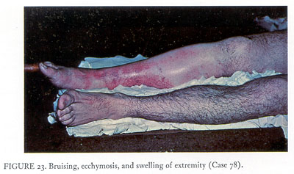

Slide 10
DG pacientului este:
Șoc traumatic
Insuficiență renală acută
Sindrom de strivire Bywaters
Atitudine terapeutică:
Internare TI
oxigenoterapie
Reechilibrare volemică

Slide 12
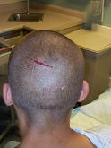
Tratamentul plăgilor
Dezinfecția tegumentelor
Anestezie locală
Toaleta plăgii
Hemostază
Explorarea plăgii
Sutură +/- drenaj
ATPA

Slide 13
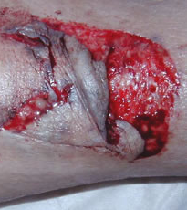
Tratamentul plăgilor
Dezinfecția tegumentelor
Toaleta plăgii
Excizia tegument devitalizat
Sutură???
Vindecare per secundam
Plastie cutanată

Slide 14
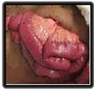
Tratamentul plăgilor
Anestezie generală
Dezinfecția tegumentelor (câmpul operator)
Laparotomie
Hemostază
Explorarea cavității peritoneale
Sutura viscerelor lezate
Lavaj peritoneal, drenaj
Închiderea peretelui abdominal

Slide 15
INFECȚIILE CHIRURGICALE
Infecţia: răspuns inflamator la prezenţa germenilor, a produşilor lor (toxine), sau ambelor în ţesuturi sterile în mod normal.
SIRS (sindromul de răspuns inflamator sistemic)
febră >38°C sau <36°C
tahicardie >90/min
tahipnee >20/min sau PaCO₂<32 mmHg
leucocitoză >12000/mm³ sau <4000/mm³,
sau neutrofile imature >10%
Bacteriemie = prezenţa de bacterii vii în sânge

Slide 16
Sepsis: sindrom clinic de inflamaţie sistemică rezultat al unei infecţii extensive (febră, frisoane, tahicardie, tahipnee, leucocitoză).
Sepsis sever sepsis asociat cu hipoperfuzie sau hipotensiune arterială ce pot fi corectate prin tratament.
Şoc septic hipotensiune arterială indusă de sepsis rezistentă la reechilibrarea volemică, însoţită de anomalii ale perfuziei tisulare, acidoză lactică, oligurie, alterarea stării mentale.
MODS (sindromul de disfuncţie organică multiplă) alterarea funcţiei viscerelor la pacientul cu o infecţie gravă astfel încât homeostazia nu poate fi menţinută fără intervenţie terapeutică mortalitate >85%).

Slide 17
DIAGNOSTICUL INFECŢIEI CHIRURGICALE
SEMNE CLINICE LOCALE (celsiene)
Roşeaţa locală (rubor)
Căldura locală (calor)
Tumefacţia (tumor)
Durerea (dolor)
pulsatilă, intensitate crescândă, ameliorată de poziţia antalgică şi refrigeraţia locală
Impotenţa funcţională (functio laesa)
Fluctuenţa.
Puncţia şi drenajul colecţiei.

Slide 18
2. SEMNE CLINICE GENERALE
Febra intermitentă
Frisonul erizipel, flegmon, fasciomionecroze, abcese profunde
Tahicardia
Semnele șocului septic (infecții grave):
Hipotensiunea arterială
Alterarea stării generale
tahipnee,
tegumente palide, uscate
oligurie

Slide 19
3. EXPLORĂRI PARACLINICE
Leucocitoză / leucopenia
VSH - crescut,
Proteină C reactivă crescută,
Fibrinogen crescut;
Modificarea raportului albumine/globuline;
Depistarea germenului:
Frotiu și cultură din puroi;
hemocultura (pozitivă în bacteriemii, septicemii).
Detectarea antigenelor bacteriene, anticorpilor, toxinelor
Ecografia, CT, radiografii diverse.

Slide 21
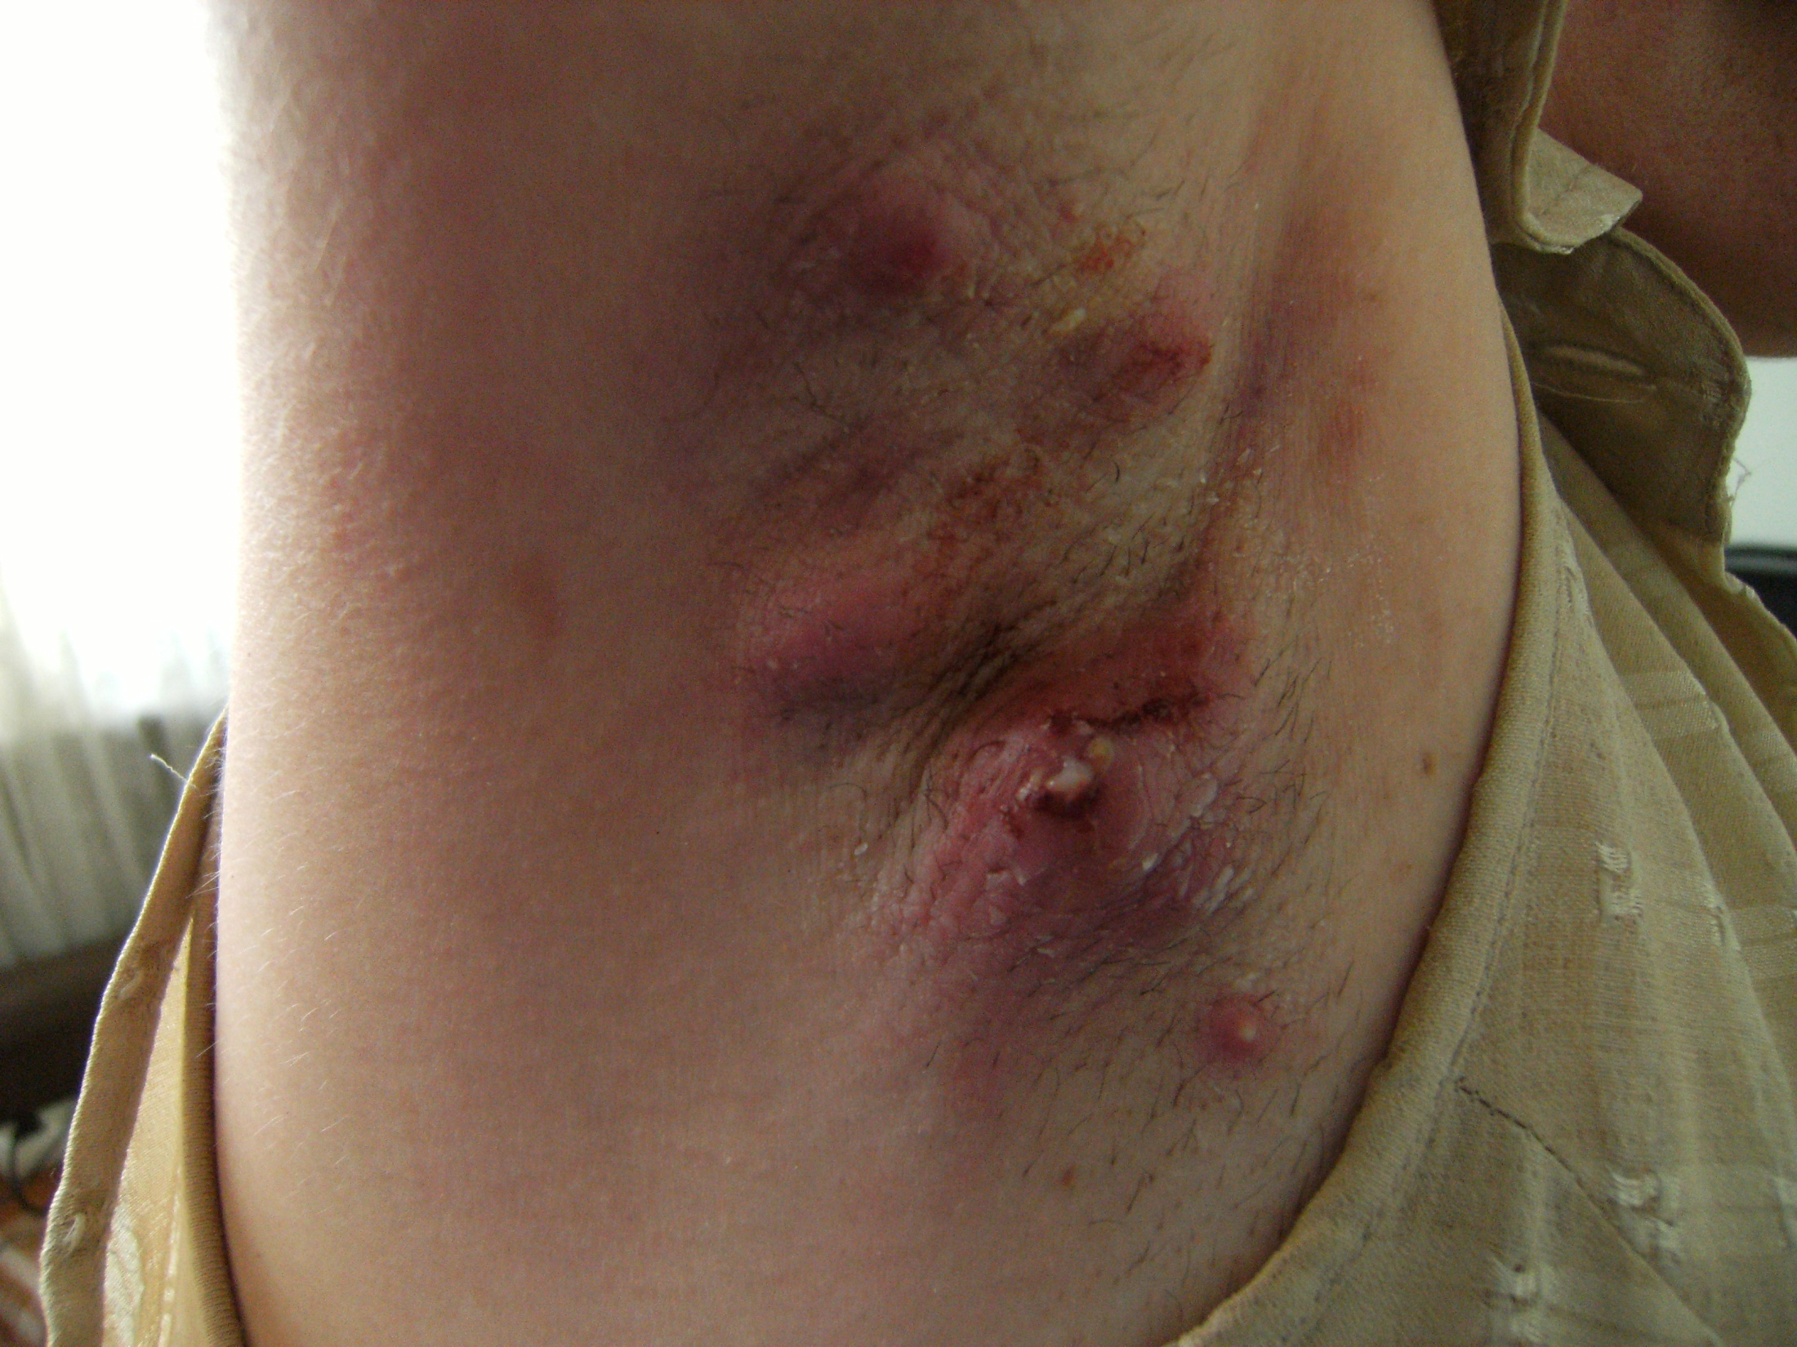

Slide 22
